Slide 1
Геопарк Алтай
Подготовили студентки первого курса
Бондаренко Алла и Саврулина Ксения

Slide 2
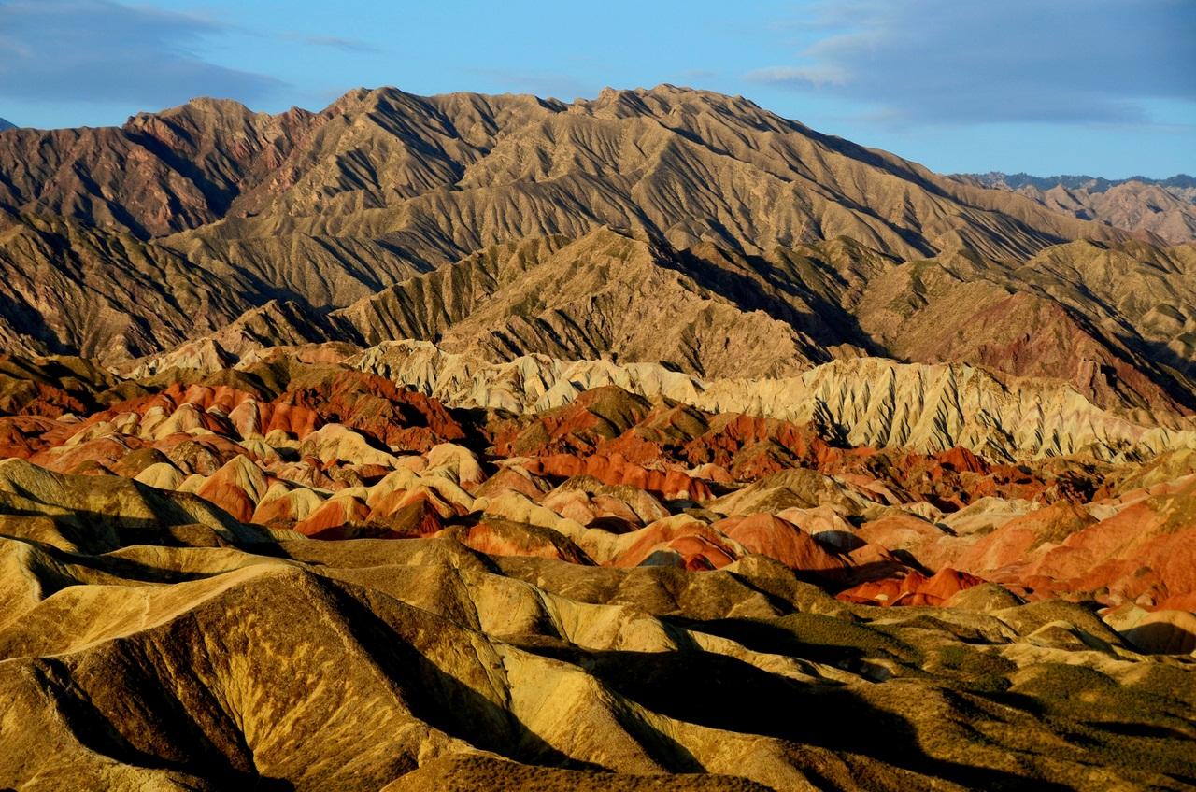
Геопарк -
имеющий особый охраняемый статус регион, на территории которого наглядно раскрывается геологическая история Земли, история формирования местных ландшафтов, образования пород и месторождений полезных ископаемых, сохранились в массовом порядке ископаемые останки доисторических животных.

Slide 3
История создания
4 мая 2016 года на территории Республики Алтай начал работать геопарк «Алтай», призванный, помимо туристских целей, объединить археологические, биологические, геологические и зоологические исследования Горного Алтая учёных разных стран.

Slide 5
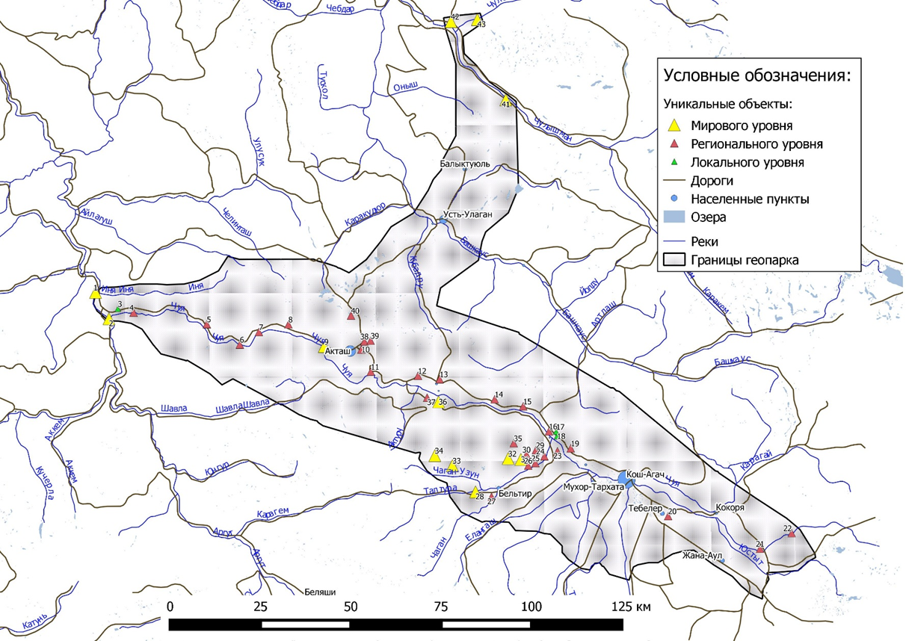
Геопарк «Алтай» — первый и пока единственный геопарк России; область, созданная в Республике Алтай на территориях Онгудайского, Кош-Агачского, Улаганского районов (14.500 квадратных километра; 3 административных района; 22 села; 20 000 человек), объединяющая ряд достопримечательностей, интересных для посещений туристами.

Slide 6
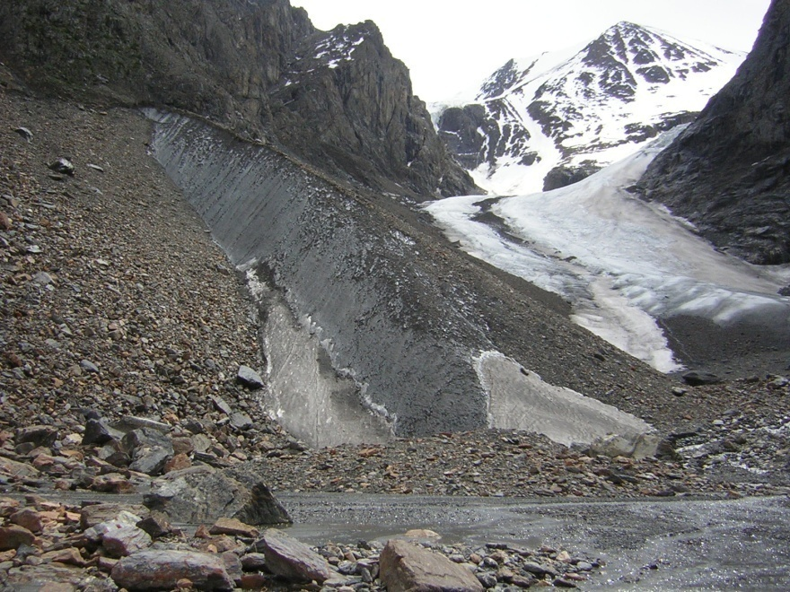
Классификация геологических объеков
Геологические структуры
Воды и ледники
Ледниковый рельеф
Палеонтология
Процессы в областях распространения многолетней мерзлоты
Археология и культура

Slide 7
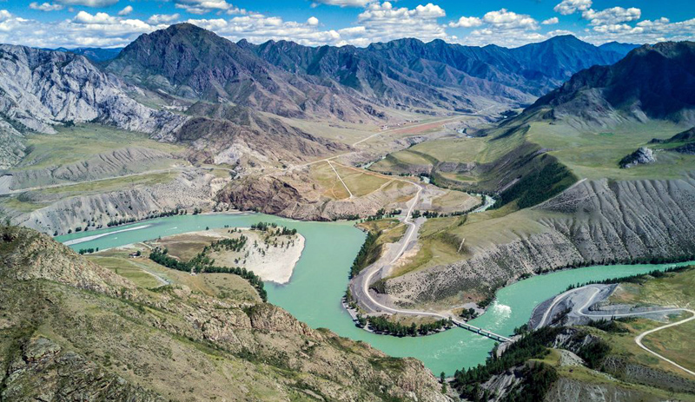
Чуй-Оозы—
(Онгудайский район)
место в устье р. Чуи, принятое обозначение района слияния рек Чуя и Катунь
Сапожников Василий Васильевич, проходивший в этих местах в 1895 году, писал: «В час дня мы подошли к устью Чуи, где она выбрасывает свои грязные волны в прозрачную голубую Катунь, и, насколько хватает глаз, вы видите две резко отличные полосы -- голубую и белую…»

Slide 8
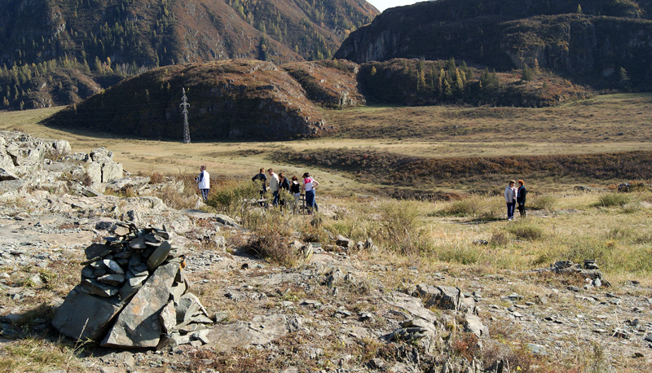
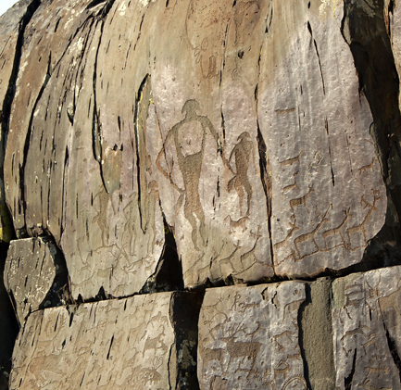
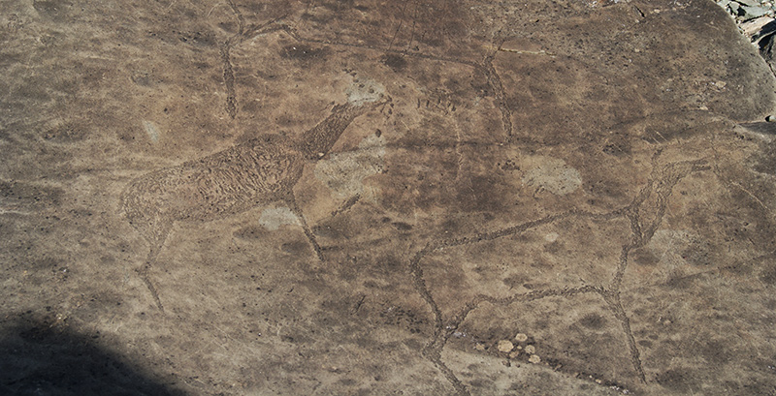
Калбак-Таш -(Онгудайский район)
самое крупное местонахождение рунических надписей не только на Алтае, но и в России.

Slide 9
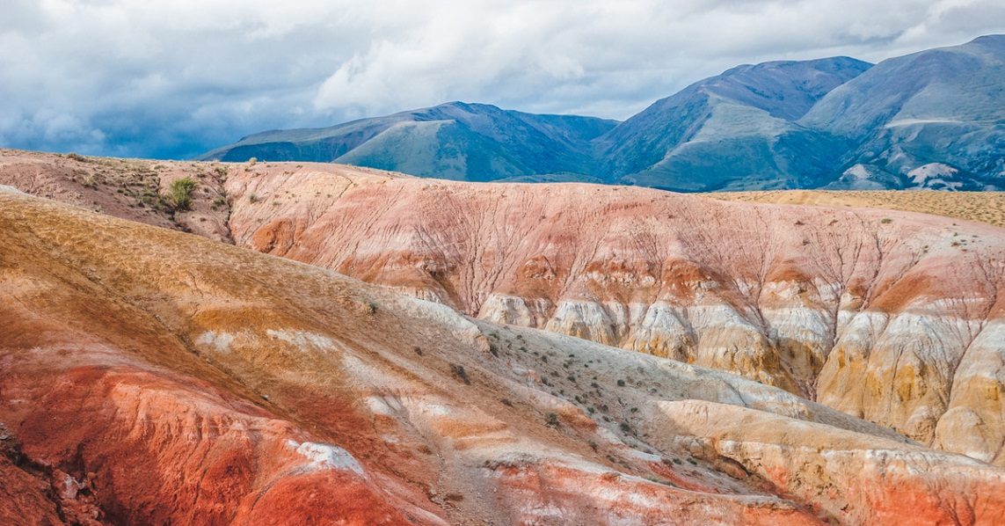
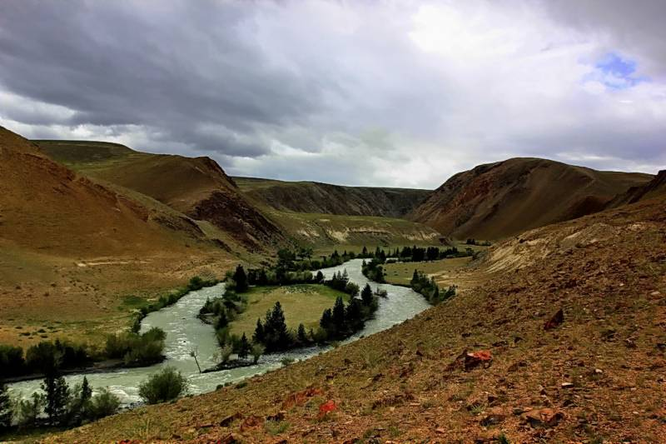
Чаган- Узун
(Кош-Агачский район)

Slide 10
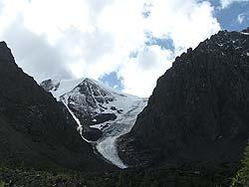
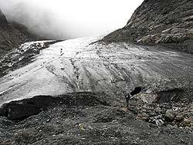
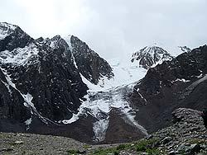
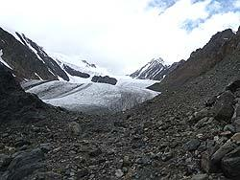
Ледники ущелья Актру (Кош-Агачский район)
Ледник Малый Актру
длиной около 3 км и площадью около 3 км² занимает долину между вершинами Кара-Таш и Купол, под большим уклоном спускающуюся в ущелье. Большая часть ледника расположена на высоте ~ 3200 м
Большой Актру.
Он отделен от Малого Актру коротким гребнем, оканчивающимся вершиной Кара-Таш. Ледник занимает площадь более 11 км² и имеет протяженность около 8 км

Slide 11
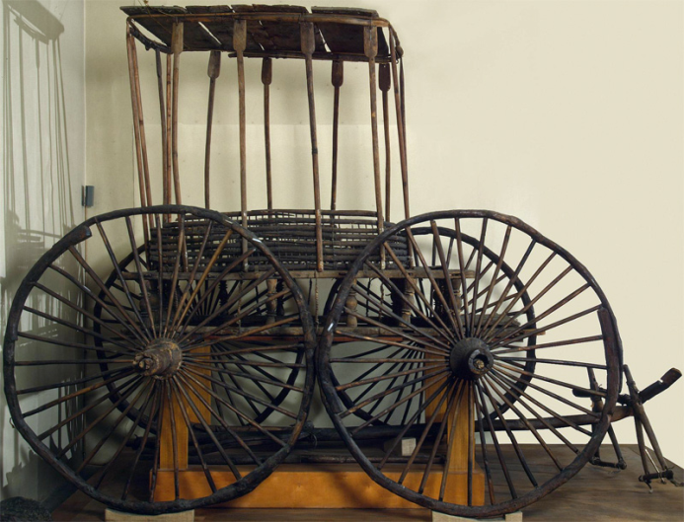
Пазырыкские курганы ( Улаганский район)—
древние погребальные сооружения
Датируются V–IV вв. до н.э.
Включает 5 больших «царских» курганов. В памятниках найдены остатки повозок и волокуш, в том числе известная колесница из пятого кургана.

Slide 12
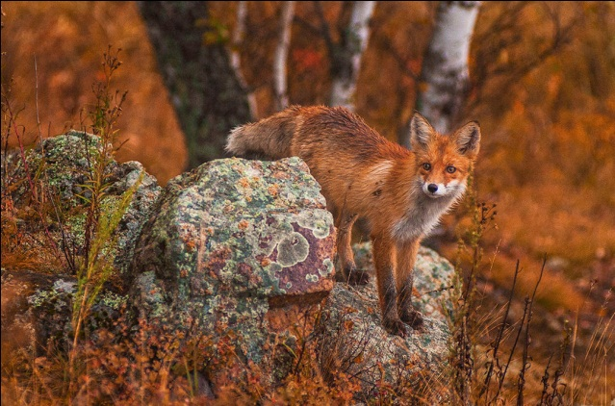
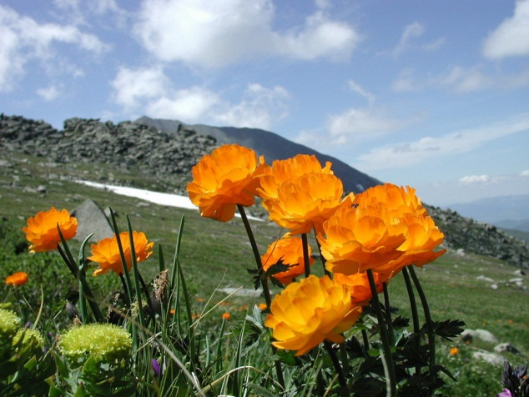
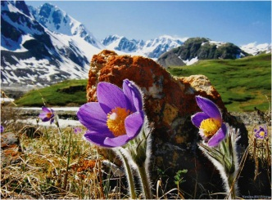
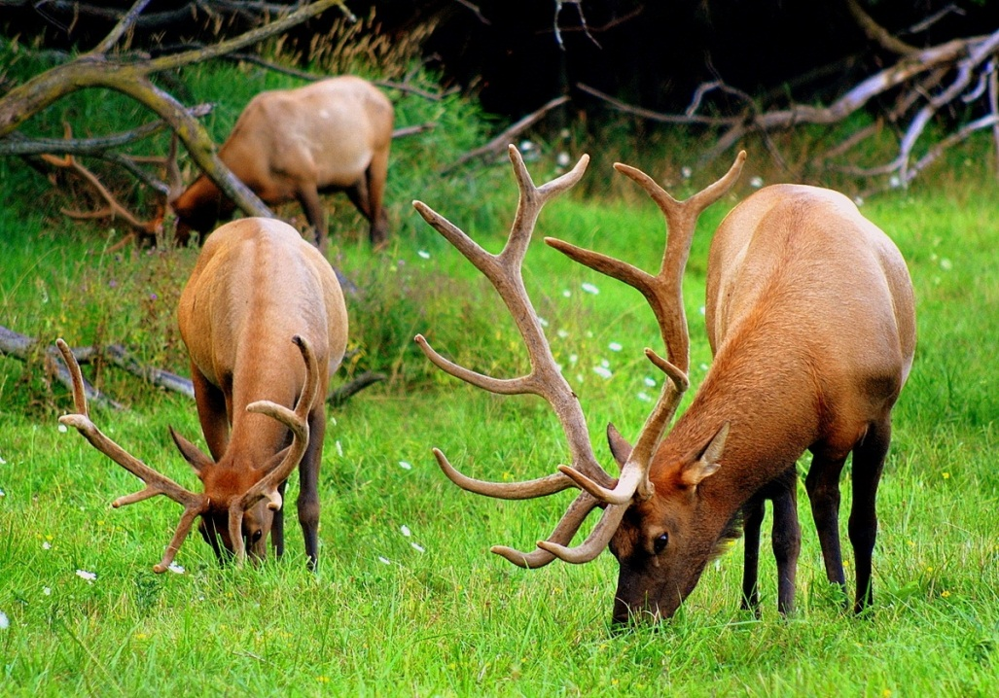
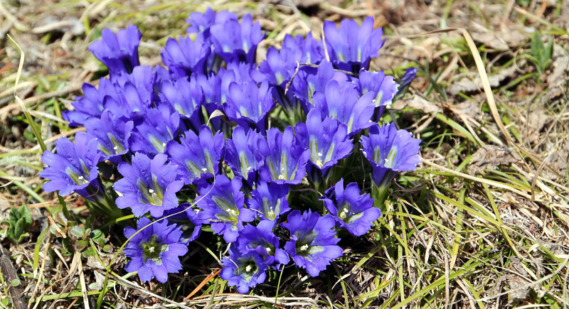
Если говорить о флоре и фауне, то для каждого предполагаемого маршрута она будет оригинальной, так как территория геопарка проходит по самым разным климатическим и территориальным зонам.

Slide 13
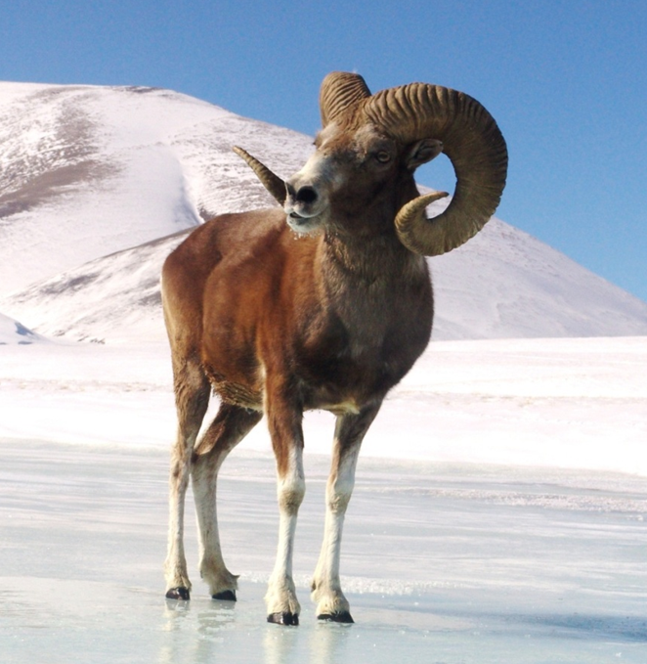
Находящийся под угрозой исчезновения, мистический Снежный барс.
Самый большой подвид горного барана
– Алтайский аргали

Slide 14
Более 2000 видов сосудистых растений,
включая 120 местных (эндемических) растений

Slide 16
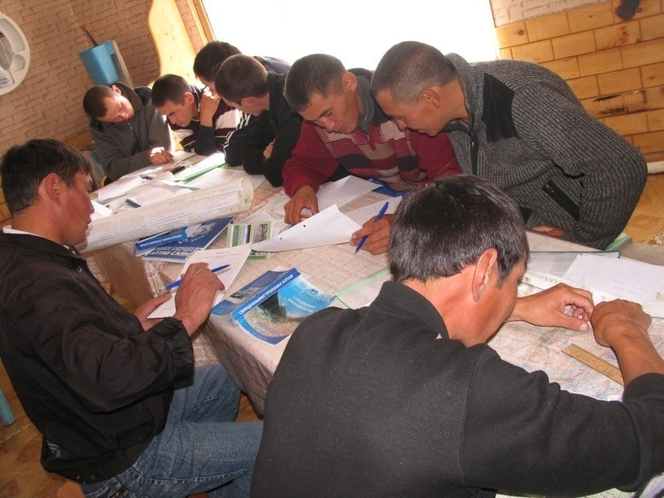
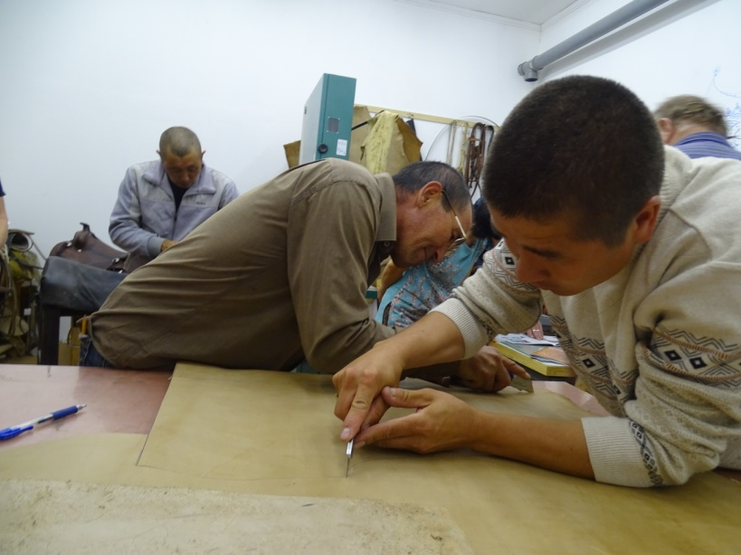
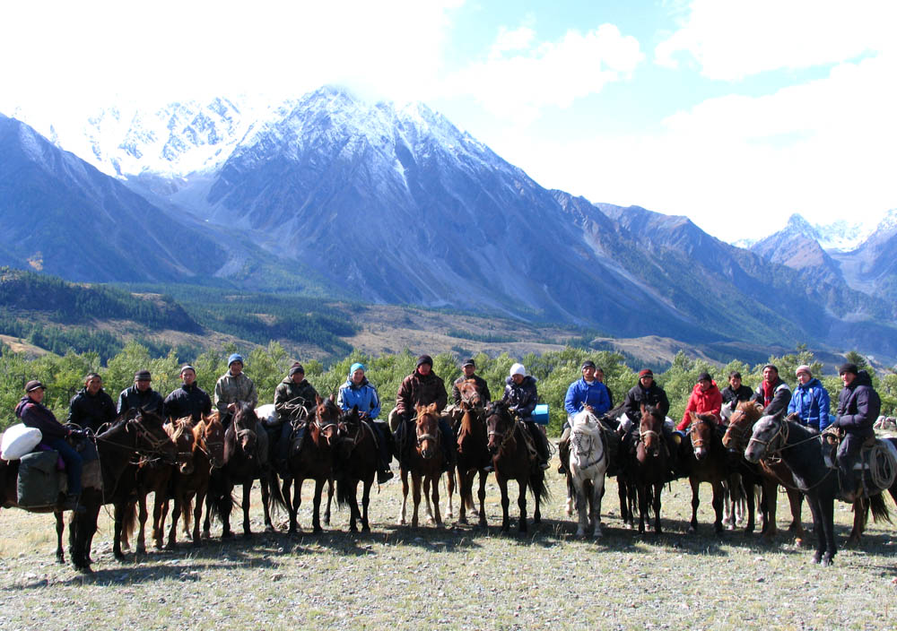
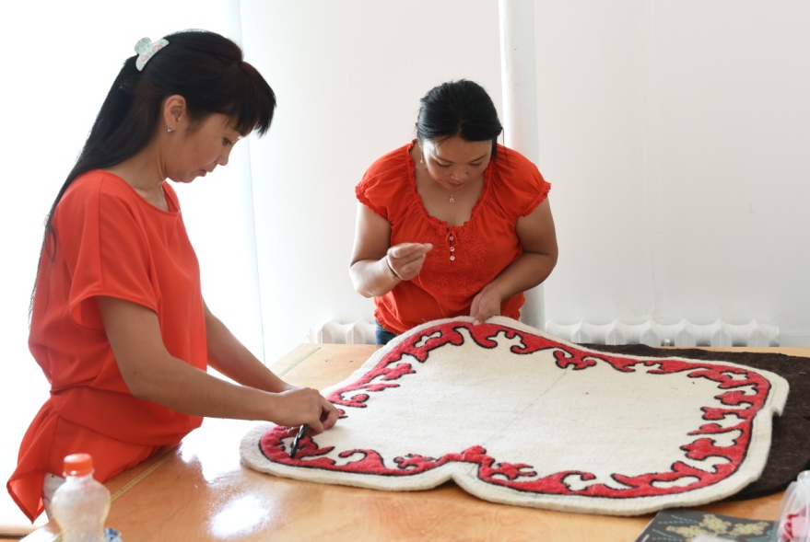
Решение социальных проблемы
Обучение мастеров по изготовлению седел
Обучение местных гидов и переводчиков
Тренинг (полевая экспедиция)
Изготовление изделий из войлока

Slide 17
Конец

